Slide 1

本周学习内容
阅读《大话处理器》前四章，学习指令集架构和微架构知识；
实操MCU第一个外设实验，结合数据手册深入理解C语言代码；
结合MCU程序代码，复习嵌入式C语言。
张佳琛

Slide 2
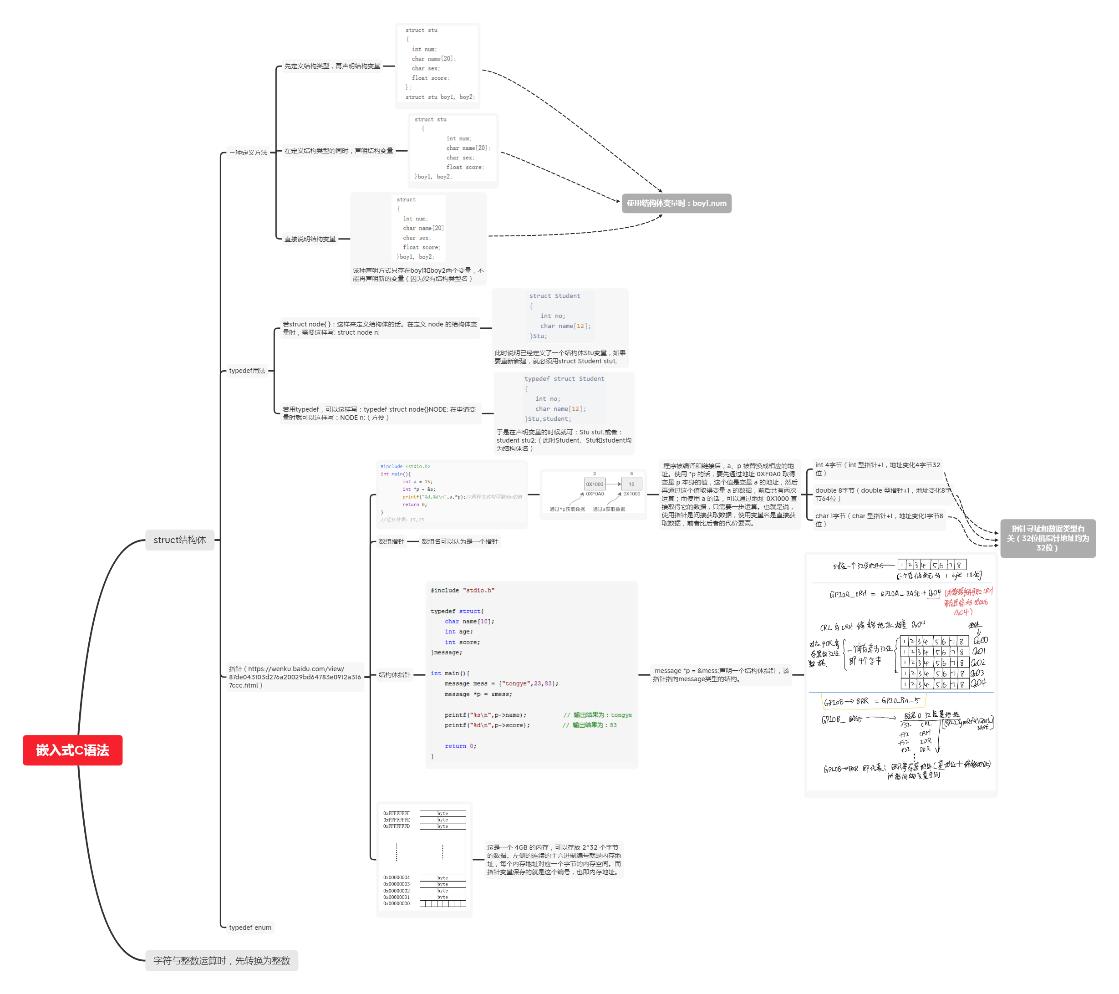

Slide 3
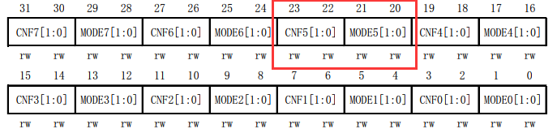
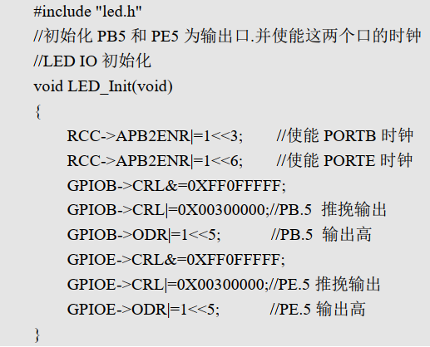
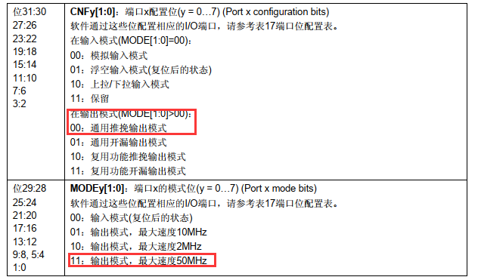
《STM32F1开发指南-寄存器版本》对PB5、PE5的配置代码。
通过结构体指针GPIOB和GPIOE分别对CRL寄存器进行配置，配置内容为：输出模式、50MHz、通用推挽输出模式，配置ODR寄存器使得第5位置一，即PB5和PE5置1输出高电平。

Slide 4
通过宏定义的嵌套，将长而难记的寄存器地址转换为容易记忆且理解的代码，有助于用户编写代码。

Slide 5
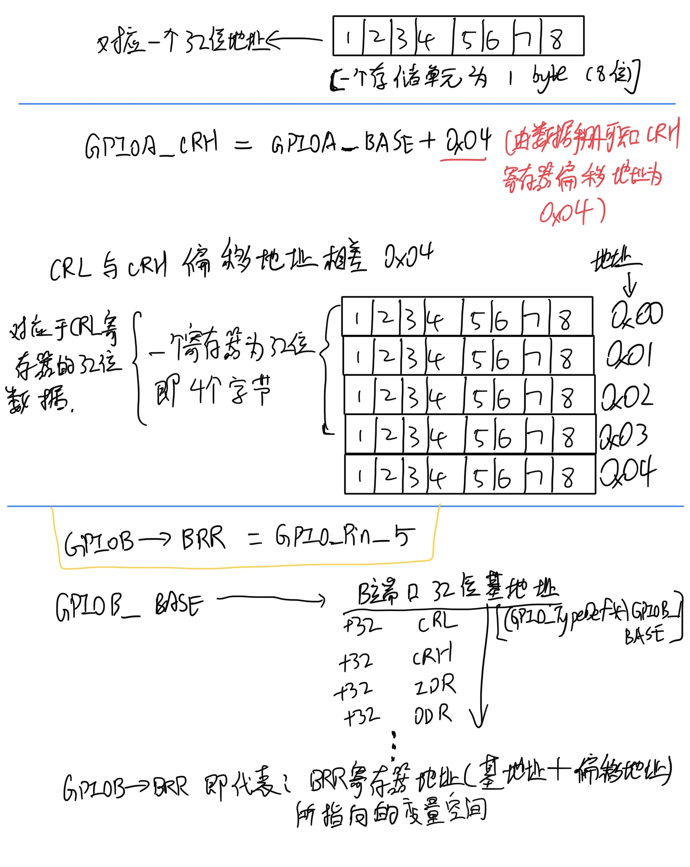
通过代码理解了基地址和偏移地址的实际意义。

Slide 6
库函数版本例程代码：
void LED_Init(void)
{
GPIO_InitTypeDef GPIO_InitStructure;
RCC_APB2PeriphClockCmd(RCC_APB2Periph_GPIOB|
RCC_APB2Periph_GPIOE, ENABLE); //使能PB,PE端口时钟
GPIO_InitStructure.GPIO_Pin = GPIO_Pin_5; GPIO_InitStructure.GPIO_Mode = GPIO_Mode_Out_PP; GPIO_InitStructure.GPIO_Speed = GPIO_Speed_50MHz;
GPIO_Init(GPIOB, &GPIO_InitStructure); GPIO_SetBits(GPIOB,GPIO_Pin_5);
GPIO_InitStructure.GPIO_Pin = GPIO_Pin_5;
GPIO_Init(GPIOE, &GPIO_InitStructure);
GPIO_SetBits(GPIOE,GPIO_Pin_5);
}
int main(void)
{
delay_init();
LED_Init();
while(1)
{
GPIOB->BRR=GPIO_Pin_5;//LED0亮
GPIOE->BSRR=GPIO_Pin_5;//LED1灭
delay_ms(300);
GPIOB->BSRR=GPIO_Pin_5;//LED0灭
GPIOE->BRR=GPIO_Pin_5;//LED1亮
delay_ms(300);
}
}

Slide 7
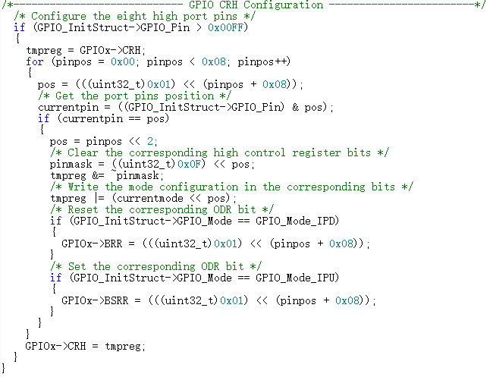
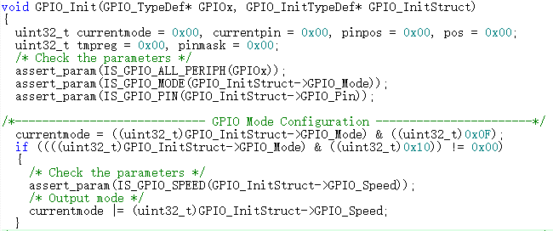
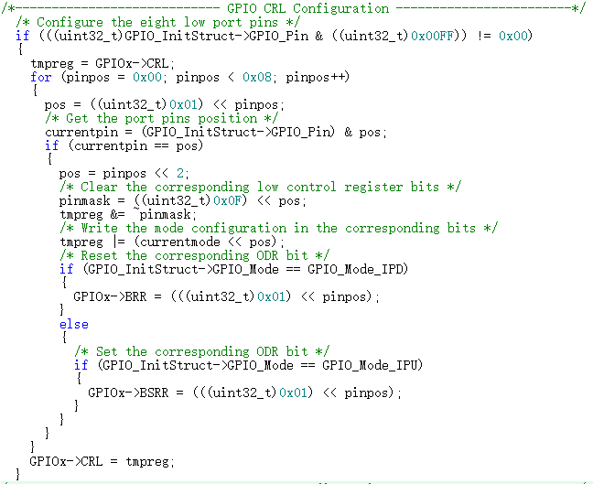
库函数版本GPIO_Init()针对输入输出模式、翻转速度处理非常详细。首先对输出模式和输出速度的做出了判断，其次对输入模式和需要配置的引脚在寄存器的位置进行了解析。
虽然库函数版本有助于用户理解代码内容，函数封装避免了用户直面寄存器的繁琐，但是反之带来的是需要大量代码的来解析定义好的结构体。

Slide 8
下周学习计划
继续阅读《大话处理器》后续章节；
进行MCU的后续实验，理解代码，学习设计规范；
学习PMU部分RTL代码和验证流程。

